Slide 1
Proyecto
Muni Request
Capstone 001D

Slide 2

Nuestro Equipo
Alonso Melgarejo
Ignacio
Tapia
Matías
Tapia
Jefe de proyecto
Jefe de Desarrollo
Scrum Master

Slide 3



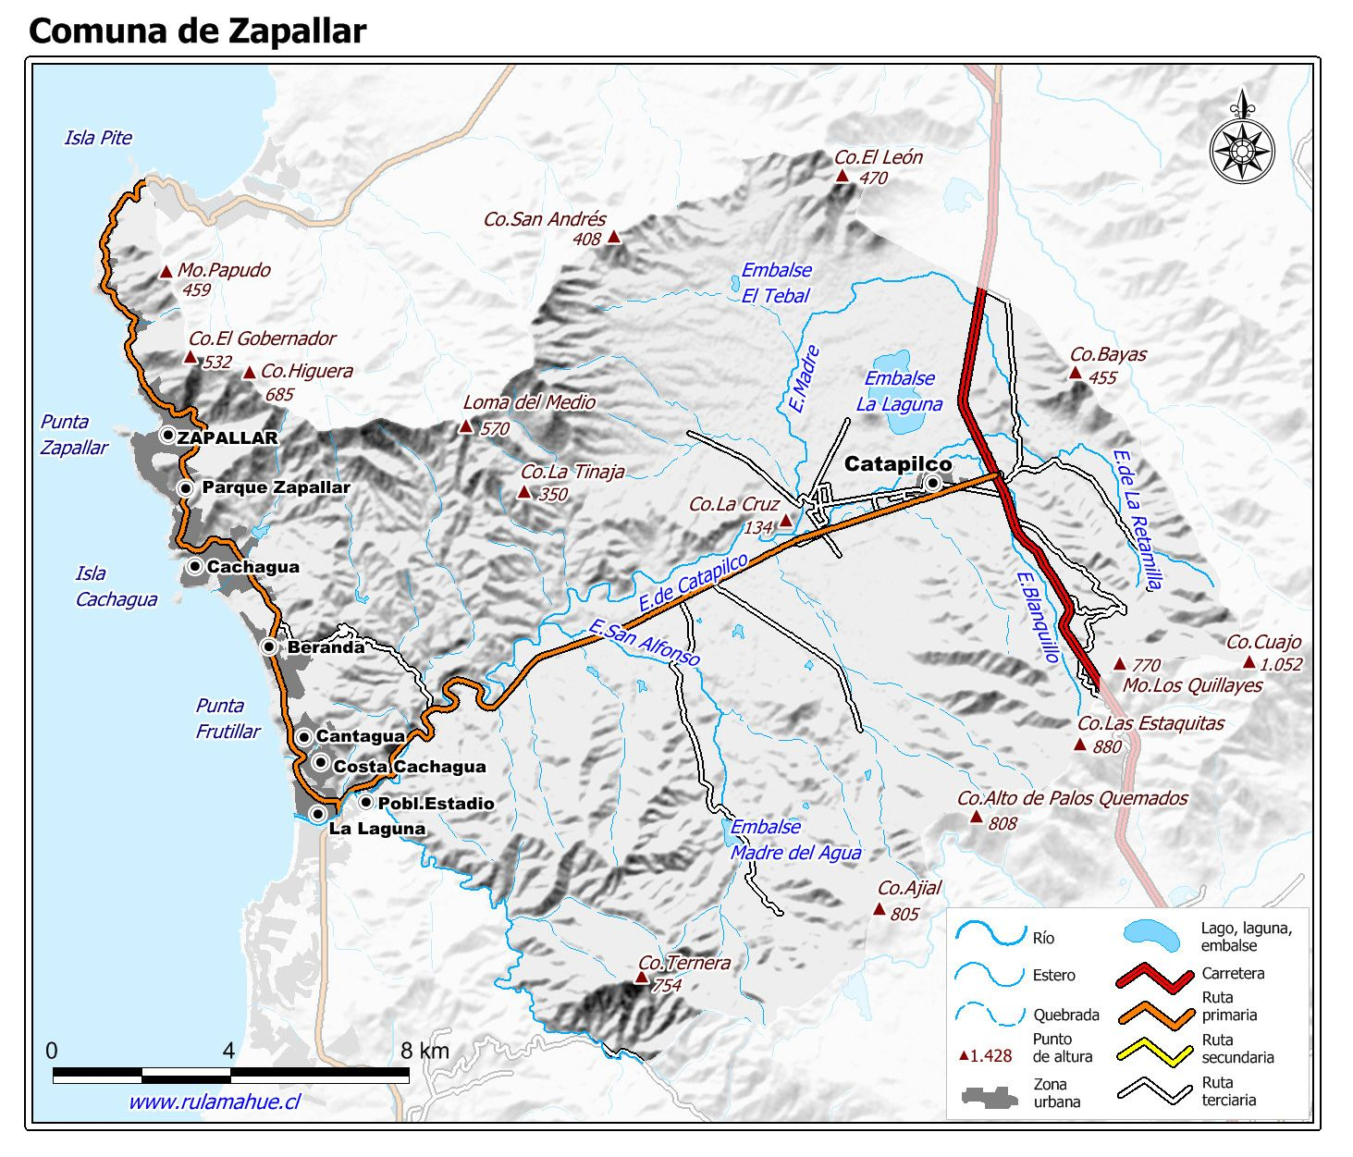
Problemática
La problemática que enfrenta la Municipalidad de Zapallar es la falta de un sistema eficiente para gestionar y registrar las solicitudes de soporte técnico de los empleados. Actualmente, las solicitudes quedan registradas por medios físicos como notas o solo lo que recuerden los empleados, lo que dificulta el seguimiento adecuado, genera retrasos en las respuestas y reduce la eficiencia del departamento de informática.
Solicitudes Diarias: Varía significativamente, con días de 2 a 3 solicitudes y otros con hasta 15 solicitudes.
Solicitudes Semanles: Reciben un promedio de 60 a 80.
Solicitudes Mensuales: Pueden llegar a recibir de 260 a 346.
Parque Zapallar: 5 km, 10 minutos
Cachagua: 8 km, 15 minutos
Beranda: 12 km, 20 minutos
Cantagua: 6 km, 12 minutos
Costa Cachagua: 7 km, 13 minutos
Catapilco: 18 km, 25 minutos

Slide 4


Propuesta de Solución
La solución propuesta es el desarrollo de una aplicación móvil que centralice y automatice el registro de solicitudes del departamento de informática. Este sistema permitirá un seguimiento detallado desde la recepción hasta la resolución de cada solicitud, mejorará la comunicación entre los solicitantes y el equipo técnico.

Slide 5
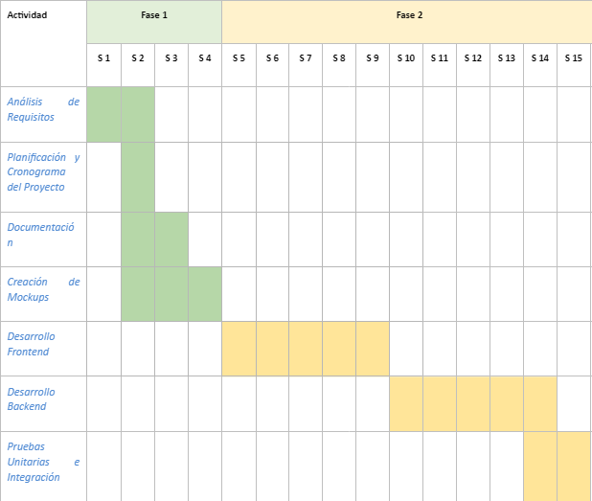
Dificultades en la Propuesta
Atraso en el cumplimiento de nuestro cronograma, pero sabiendo superar la dificultad
Problemática en contacto con el product owner
Documentación

Slide 6
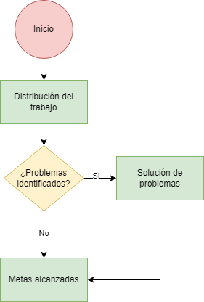
Facilitadores en la Propuesta
Facilitadores Internos: Buena comunicación interna, distribución del trabajo, adaptación a dificultades.
Facilitadores Externos: Acceso a herramientas y recursos, apoyo institucional, feedback del profesor/tutores.

Slide 7
Ajustes o cambios
Caso de uso y requerimientos ajustados a de acuerdo a el mapa de proceso y comentarios del jefe del departamento de informática de la municipalidad de Zapallar.

Slide 8
Metodología
Product Backlog
Matías
Tapia
Scrum Master
Funcionalidad de registro de solicitudes.
Panel de seguimiento de solicitudes.
Claudio Allende
Sistema de notificaciones para la comunicación interna.
Product Owner
Generación de reportes de estado.
Implementación de medidas de seguridad y protección de datos.

Slide 9
Metodología
Sprint 1
Sprint 2
Sprint 3
Definir objetivos y alcance del proyecto
Elaboración de la documentación
Toma de requerimientos funcionales y no funcionales
Definir la estructura del sistema
Elaboración de Mockups
Desarrollo Modulo de Registro de Solicitudes
Desarrollo Modulo de Reportes
Desarrollo Módulo de Seguimiento
Sprint 4
Sprint 5
Sprint 6
Desarrollo Módulo de Comunicaciones
Pruebas de seguridad y cumplimiento
Pruebas de usabilidad
Revisión resultados de las pruebas
Monitoreo del sistema
Reunión de cierre y evaluación del proyecto
Archivar documentación y realizar informe final

Slide 10
Evidencias
Análisis de requisitos del cliente
Objetivo del Cliente: Centralizar el registro de solicitudes de soporte técnico, optimice el seguimiento y resolución de las mismas, facilite la comunicación entre los empleados y el departamento de informática
Requisitos Funcionales: 35
Requisitos no Funcionales: 20
Autenticación de Usuario
Registro de Solicitud
Visualización de Solicitudes
Integración con Email
Formulario de contacto
Interfaz
Disponibilidad
Compatibilidad Móvil

Slide 11
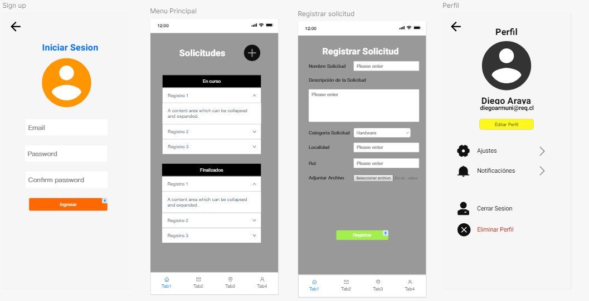
Evidencias
Mockup de la aplicación
Vista Usuario

Slide 12
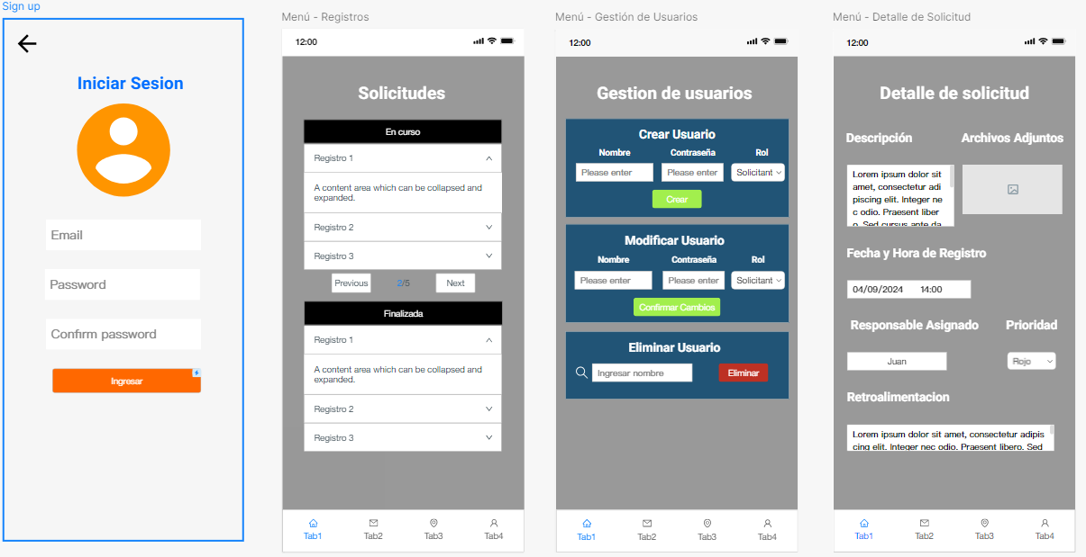
Evidencias
Mockup de la aplicación
Vista Administrador

Slide 13
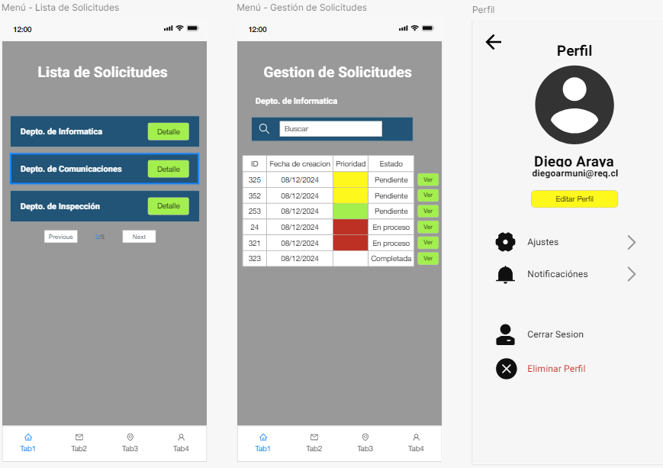
Evidencias
Mockup de la aplicación
Vista Administrador

Slide 14
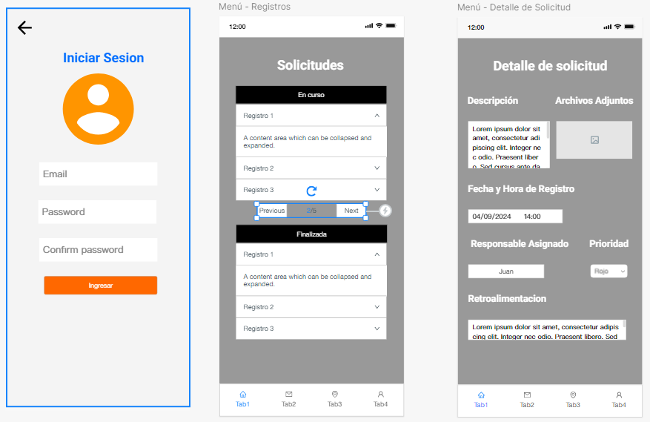
Evidencias
Mockup de la aplicación
Vista Tecnico

Slide 15
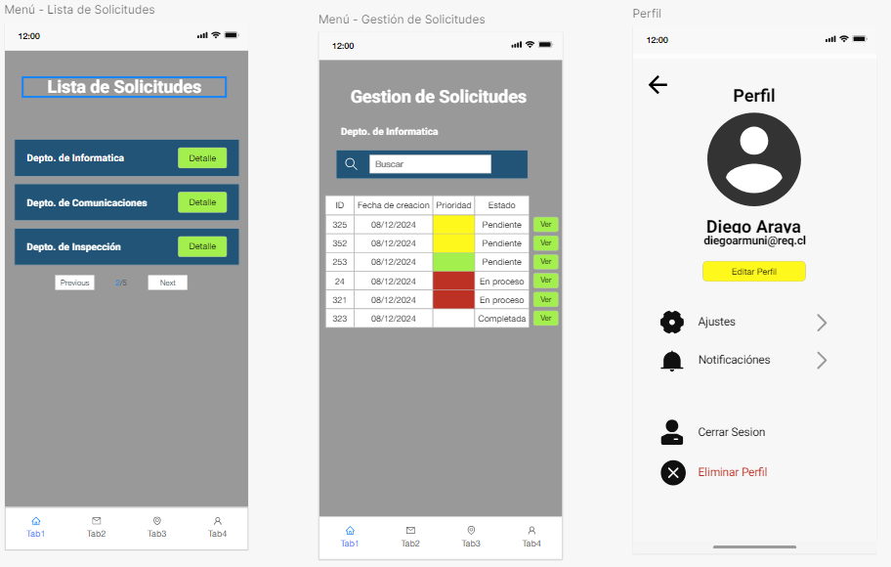
Evidencias
Mockup de la aplicación
Vista Tecnico

Slide 16
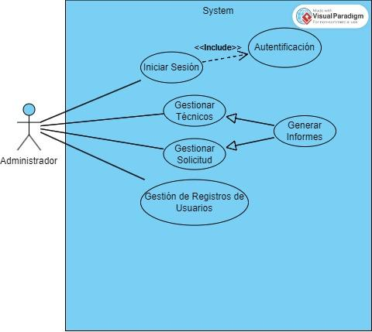
Evidencias
Caso de Uso Administrador
Gestión de proyecto

Slide 17
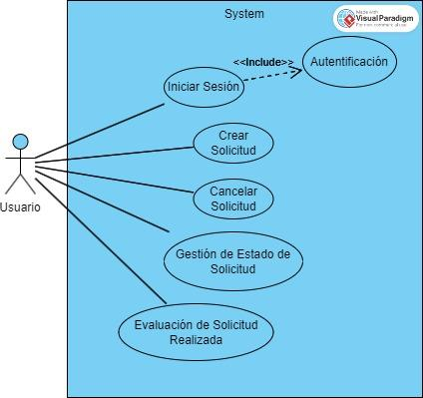
Caso de Uso Usuario

Slide 18
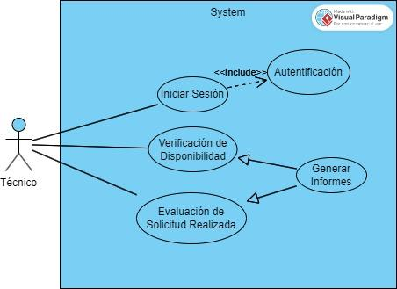
Caso de Uso Técnico

Slide 19
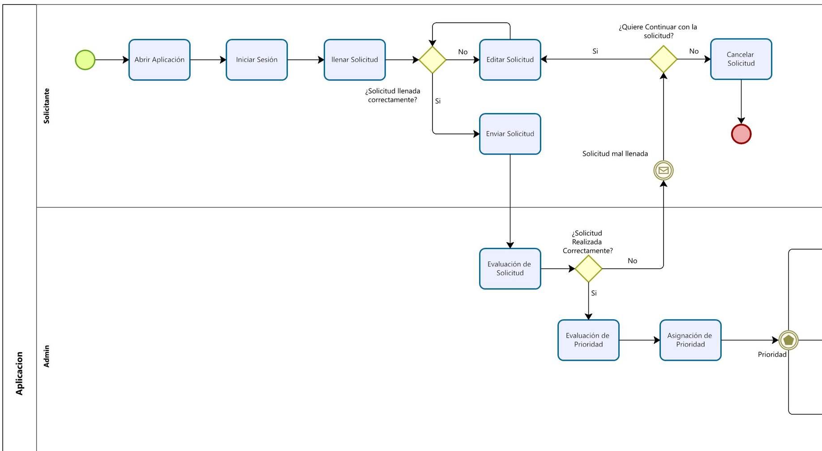
Mapa de Proceso Solución

Slide 20
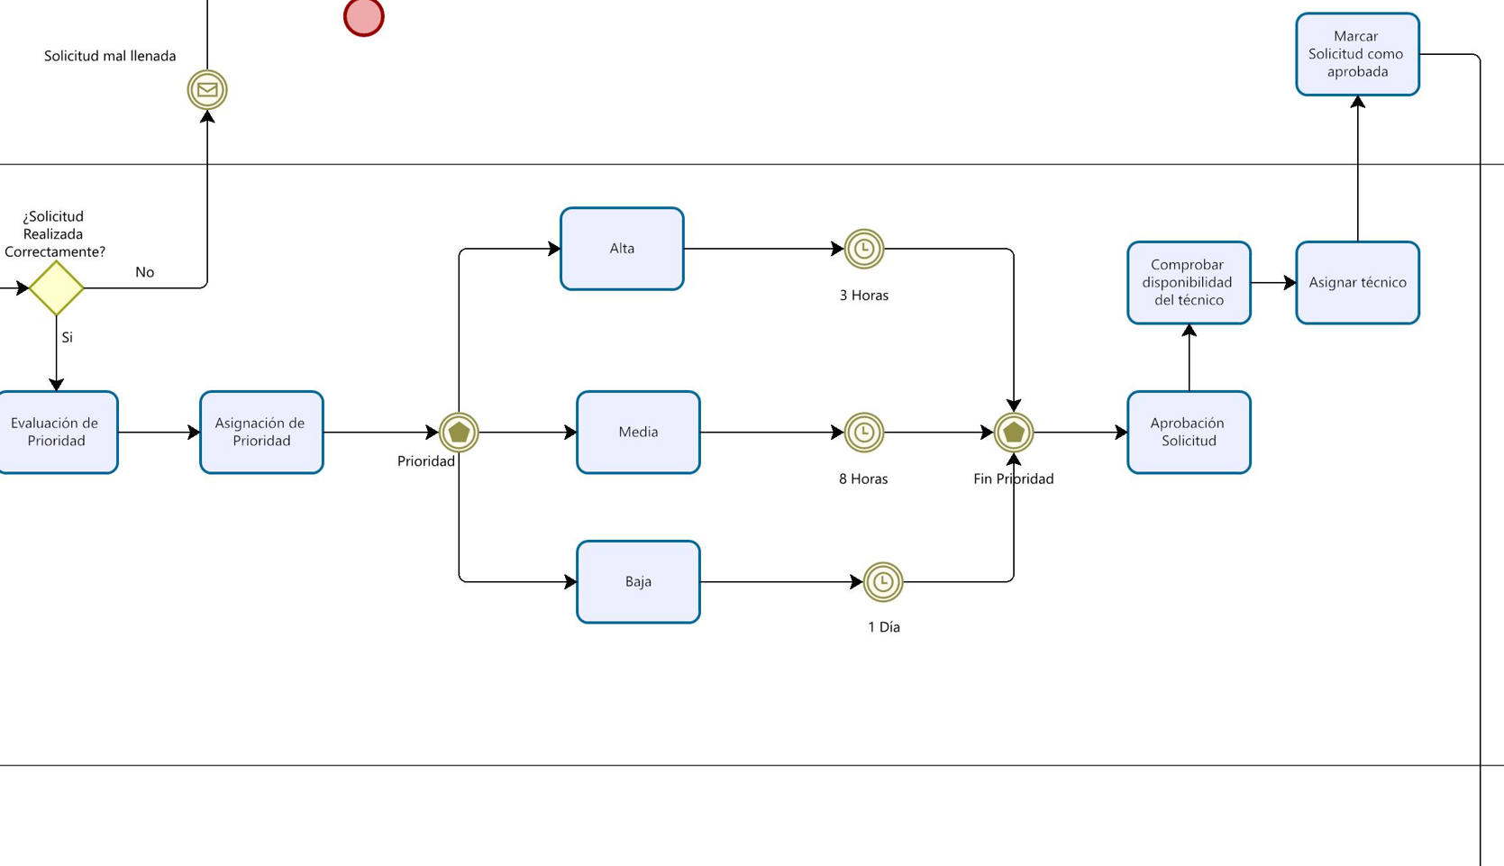
Mapa de Proceso Solución

Slide 21
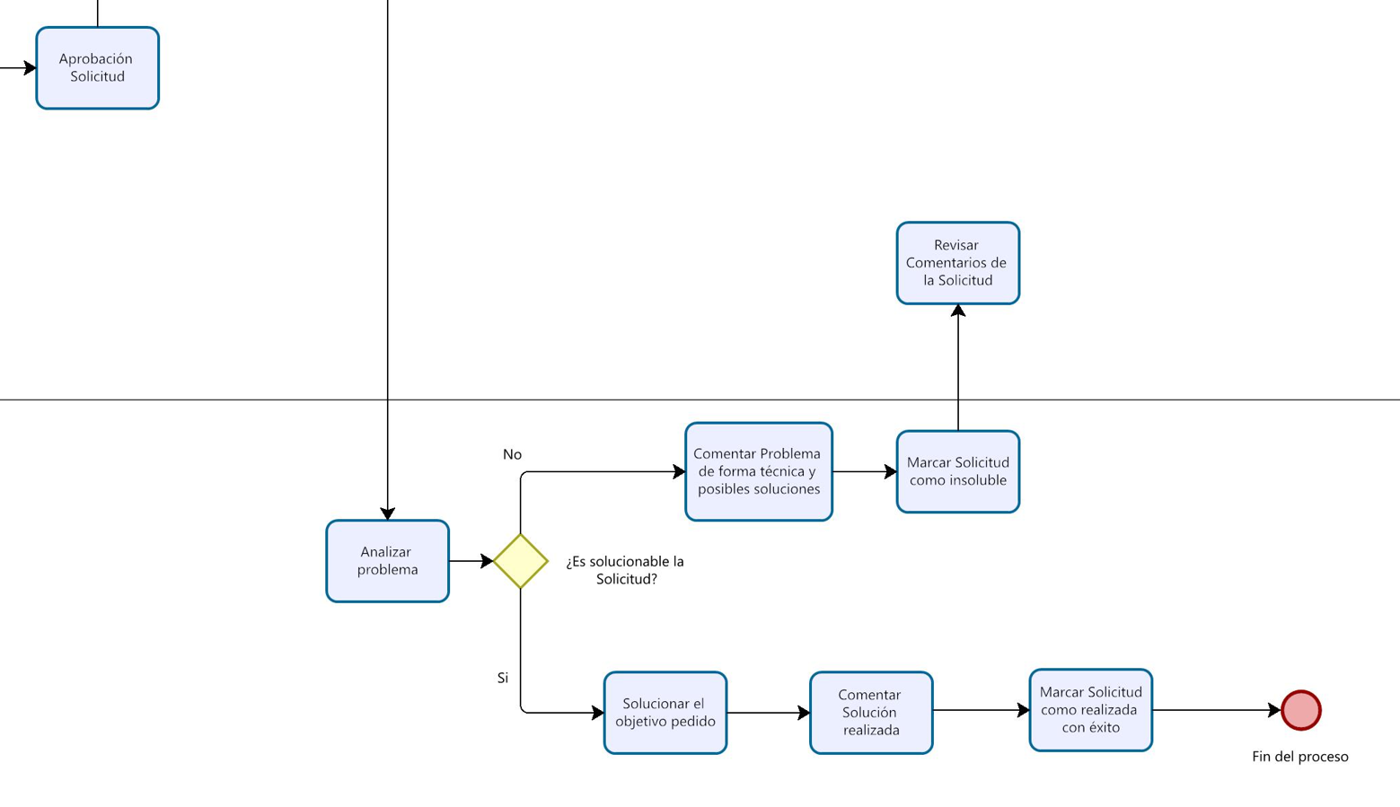
Mapa de Proceso Solución

Slide 22
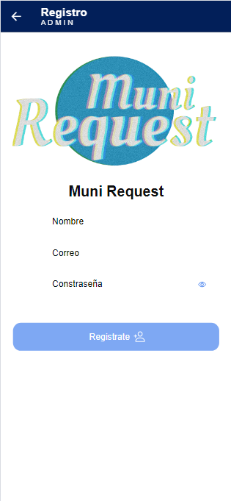
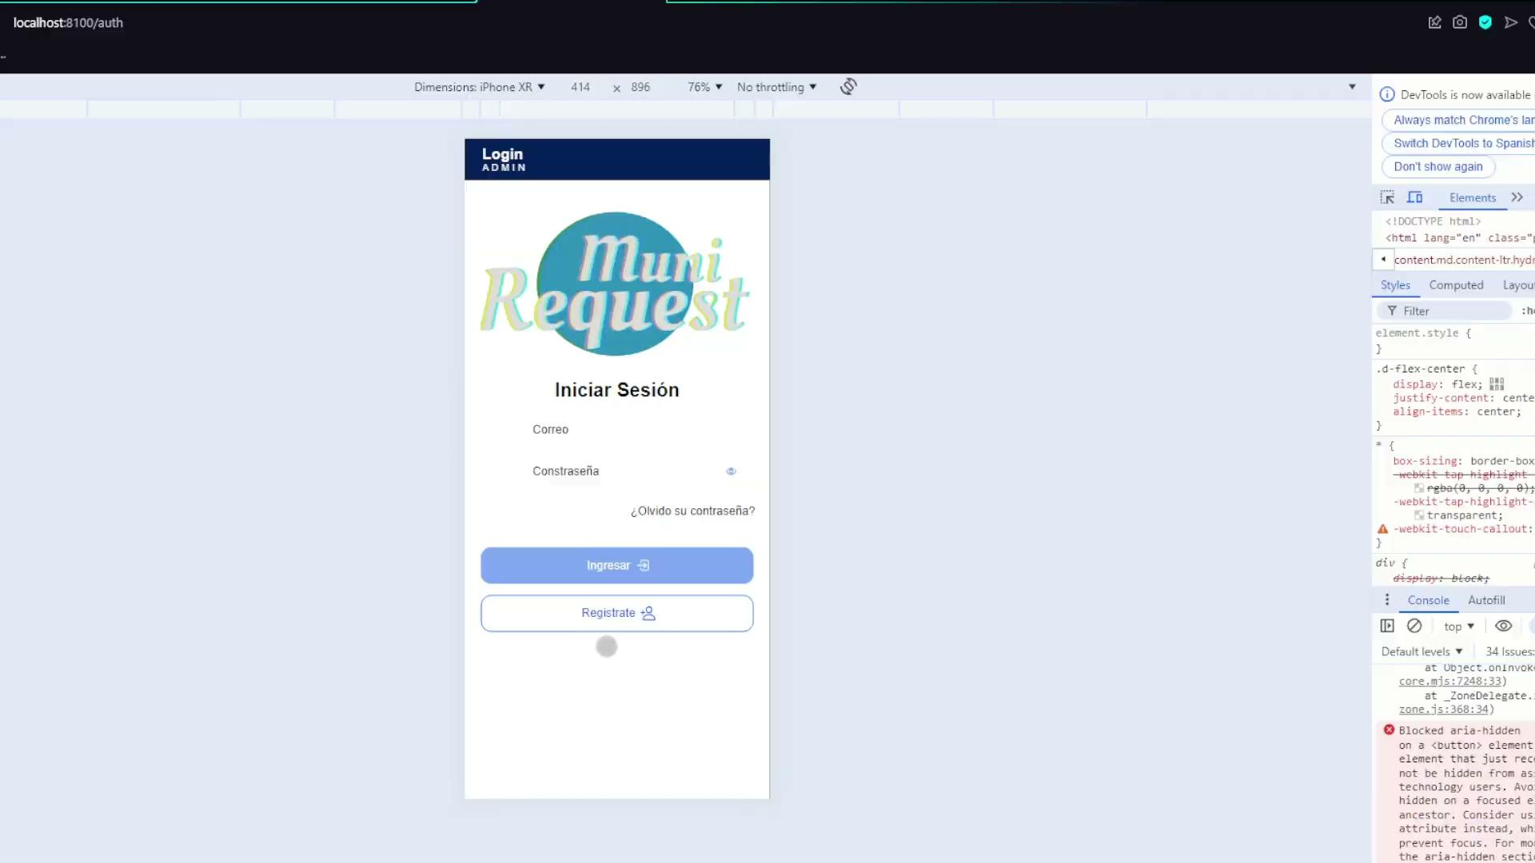
Evidencias
Desarrollo de la aplicación

Slide 23
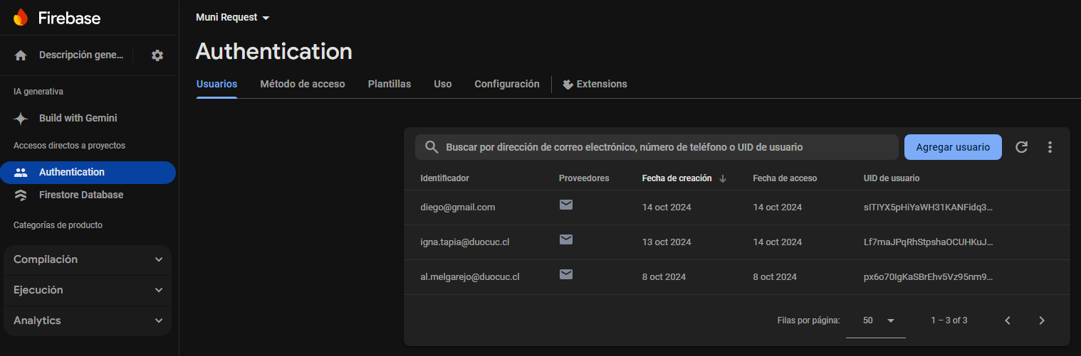
Evidencias
Desarrollo de la aplicación

Slide 24
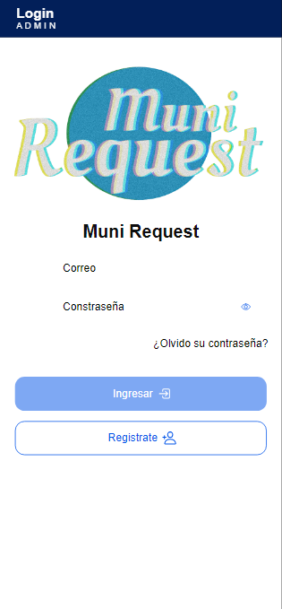

Evidencias
Desarrollo de la aplicación

Slide 25
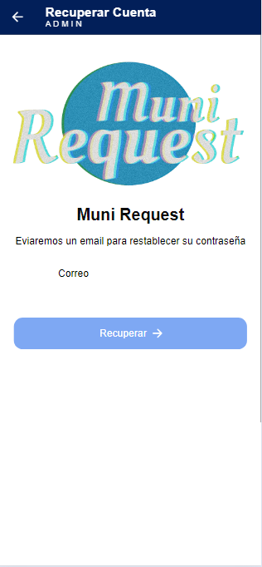
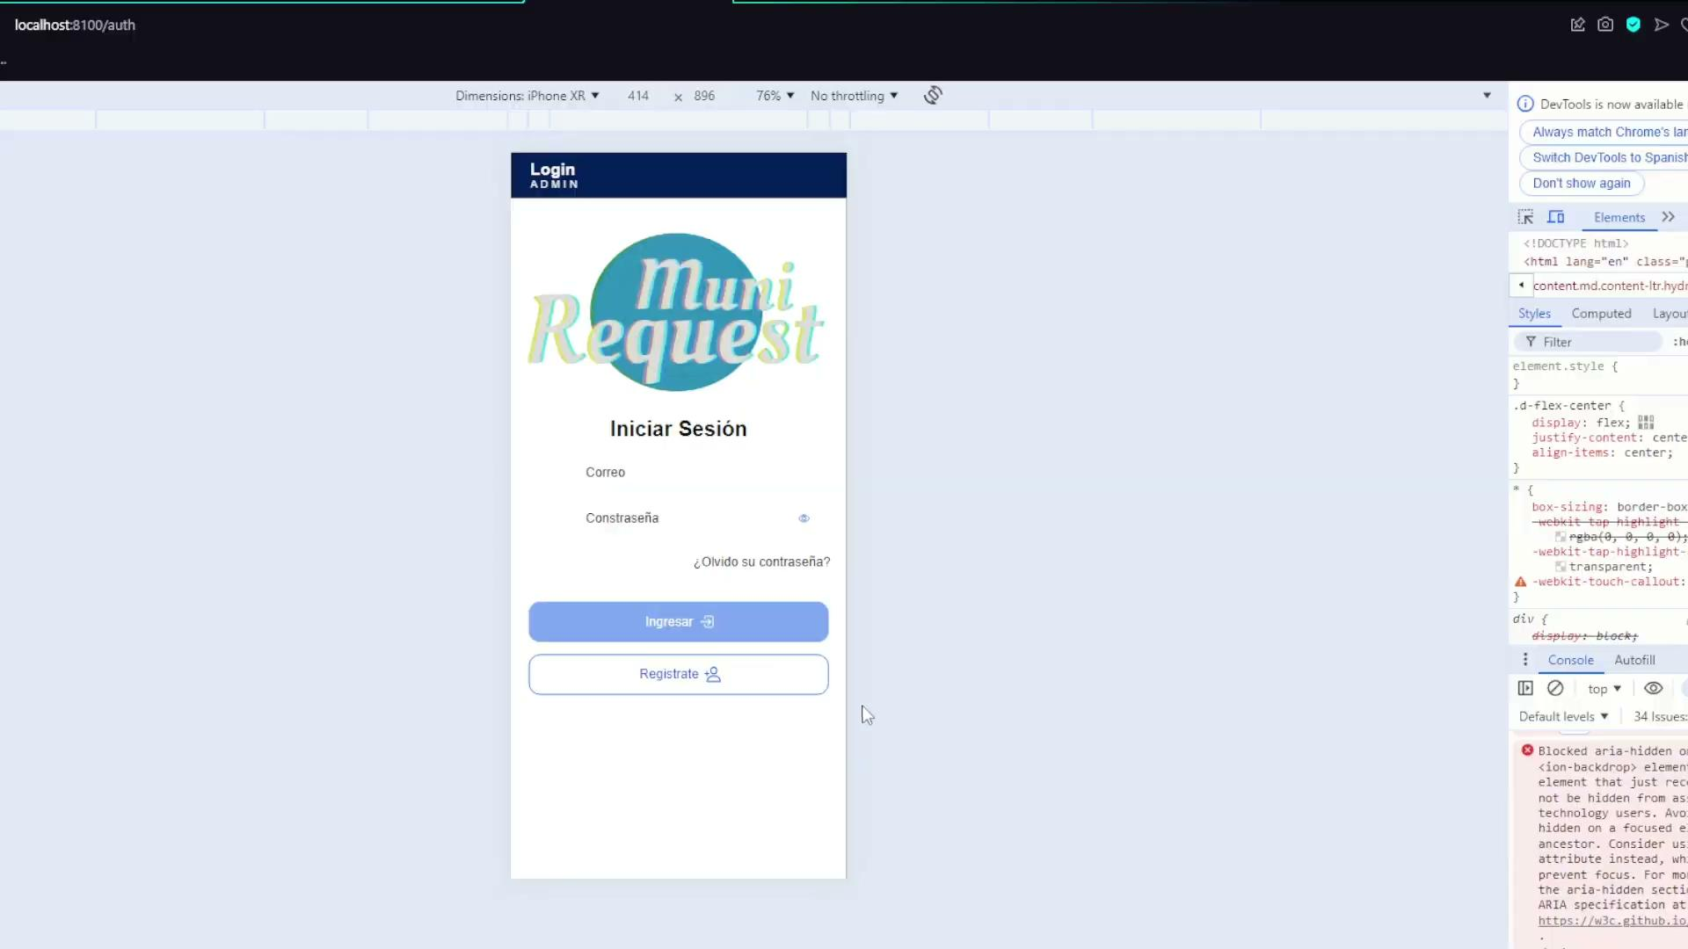
Evidencias
Desarrollo de la aplicación

Slide 26
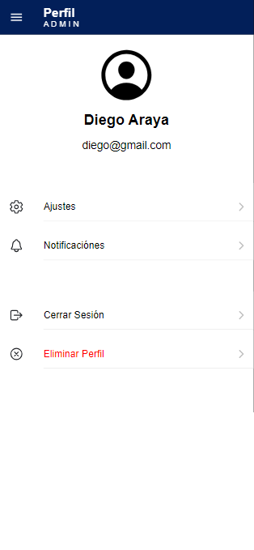
Evidencias
Desarrollo de la aplicación

Slide 27
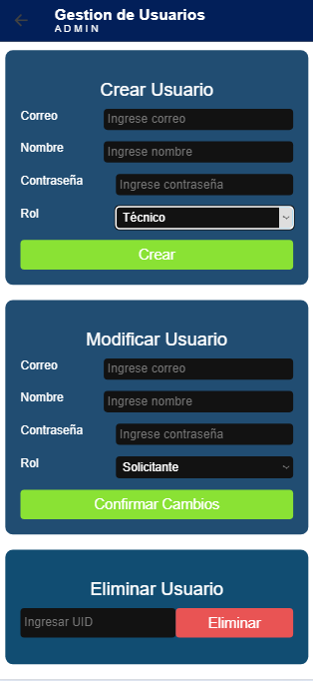
Evidencias
Desarrollo de la aplicación

Slide 28
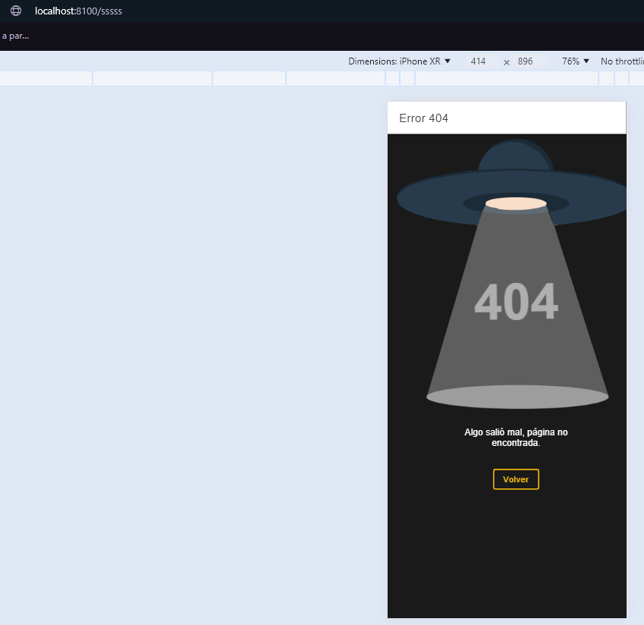
Evidencias
Desarrollo de la aplicación

Slide 29
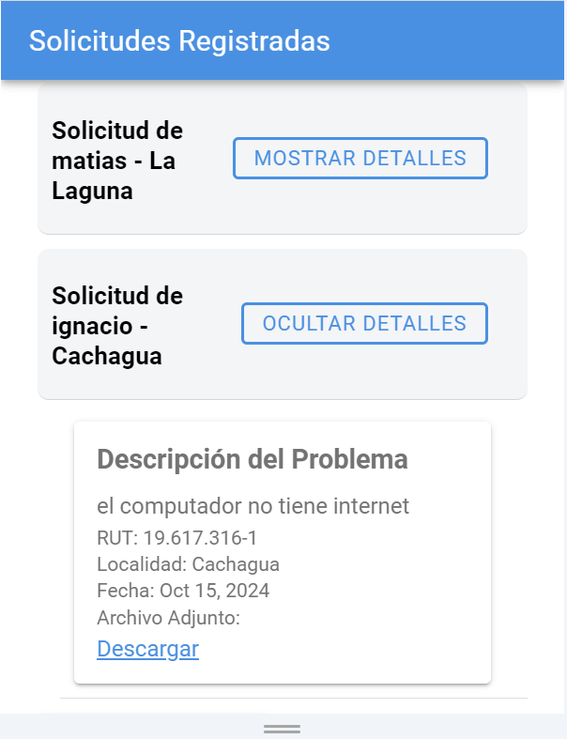
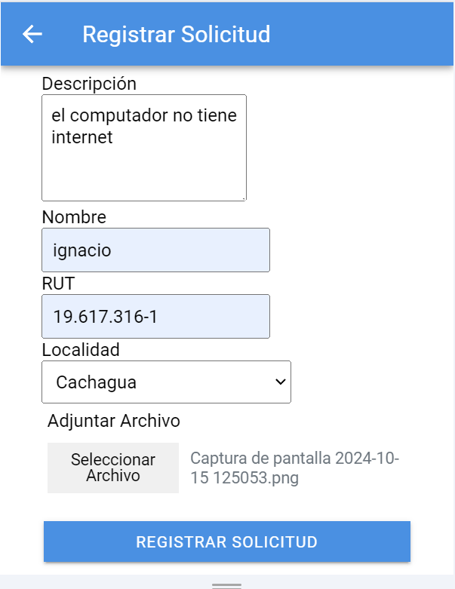
Evidencias
Desarrollo de la aplicación

Slide 30
CONCLUSIÓN

